Slide 1





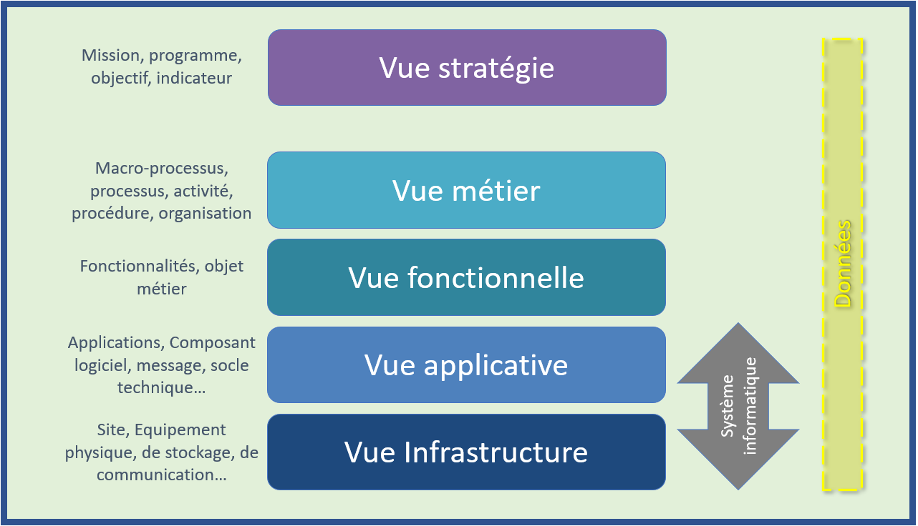
Portefeuille de projet
Notes:
Ce document de référence permet d'évaluer et de retenir, ou non, les futures opportunités d'évolution du portefeuille des projets S.I.. Comme toutes les couches sont concernées, ceci inclut les évolutions matérielles, logicielles, fonctionnelles et métier.

